Slide 1

شبيبة أجيال
معا نرتقي

Slide 2
خير جليس في هذه الفترة, كتاب
جمهور الهدف: ابناء الشبيبة جيل اعدادي ثانوي
الموجه: يوسف قدح

Slide 3

انت تكون قائد يعني انت تكون ملم
[التعرف على مخاطر وتداعيات فيروس الكورونا]
الأهداف:
لقاء ذو معنى وله اثر في نفوس الطلاب
تعليم الطلاب اساليب مفيدة لقضاء الوقت.
تشجيع الطلاب على القراءة والمطالعة, بالأخص في هذه الفترة العصيبة.

Slide 4
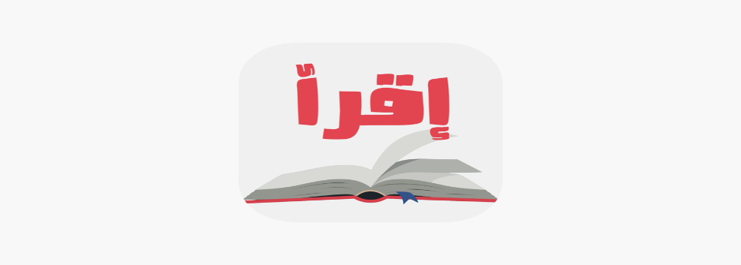
متى اخر مرة قرأت كتاب او مقال خارج نطاق التعليم المنهجي؟
ومن ثم يدور نقاش حول القراءة وحسناتها, هل تعود علينا بالفائدة أم اننا ننسى المعلومات التي قرأناها في غضون ايام معدودة؟
ما هي المواضيع التي احب ان اقرأها؟

Slide 5

وراء كل كتاب فكرة، ووراء كل فكرة خطوة للأمام.
الفعالية اليوم تتمحور حول تشجيع الطلاب على قرأه الكتب والمقالات, خصوصا في ظل هذه الظروف التي تعصف بنا كمجتمع, وكشف الطلاب على عدد كبير من الاصدارات العربية والاجنبية, من روايات وقصص وكتب علمية ومقالات.
ويلخص المرشد هذه المرحلة بتبيين أهميّة المطالعةِ في حياة الإنسان، بحيث انه أكدّ الله عز وجل على أهميّتها عندما خاطب نبيه لأوّل مرّة عبر الوحي بقوله: (اقْرَأْ بِاسْمِ رَبِّكَ الَّذِي خَلَقَ).

Slide 6

صلب الموضوع
مشاهدة فيديوا : فائدة القراءة وأهميتها
https://youtu.be/-vpnyC0KaRg?list=TLPQMDUwNDIwMjB7APCLZjFUKQ
بعد مشاهدة الفيلم يناقش المرشد المجموعة وهل القرأة هي شيء ضروري في حياتنا؟
ام اننا نكتفي في تصفح الانترنت لنتجول بين الاخبار المحلية والعالمية عبر الشبكة؟
ما هي القرأة, ان ابحرنا في مخيلة الكاتب وان نفهم ما يجول في خاطره...
سؤال مفتوح للنقاش...

Slide 7
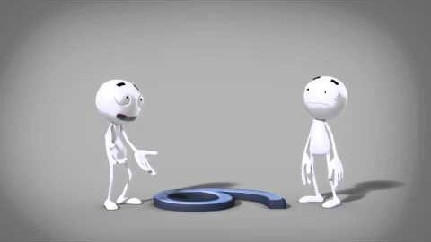

Slide 8

# تحدي القرأة
صور لنا الكتاب المفضل لديك من داخل مكتبتك, وبين لنا جملة او فقرة قصيرة علقت في ذهنك بعد قراءتك للكتاب.
يمكن ان يقوم المرشد بتصوير فيديوا تحفيزي يفصح به عن أهمية القراءة ودعوة لشخص في المجموعة لقراءة كتاب "أسم الكتاب" عن طريق مشاركة التحدي عبر الفيسبوك, ومتابعة التحدي مع اشخاص اخرين في المجموعة تتابعا.

Slide 9

للتلخيص
على المجموعة ان تنشر جملة تحفز الناس على القرأة ونشرها على الفيسبوك لنوسع دائرة التحدي.

Slide 10
השימוש ביצירות במהלך שידור זה נעשה לפי סעיף 27א לחוק זכות יוצרים, תשס"ח-2007.
אם הינך בעל הזכויות באחת היצירות, באפשרותך לבקש מאיתנו לחדול מהשימוש ביצירה,
זאת באמצעות פנייה לדוא"ל rights@education.gov.il
שימוש ביצירות מוגנות בזכויות יוצרים ואיתור בעלי זכויות

